Slide 1



圣灵赋予力量

Slide 2

And I will ask the Father, and he will give you another Helper, to be with you forever, ¹⁷ even the Spirit of truth, whom the world cannot receive, because it neither sees him nor knows him. You know him, for he dwells with you and will be in you. John 14:16-17 esv
我 要 求 父 ， 父 就 另 外 赐 给 你 们 一 位 保 惠 师 （ 或 作 ： 训 慰 师 ； 下 同 ） ， 叫 他 永 远 与 你 们 同 在 ，17 就 是 真 理 的 圣 灵 ， 乃 世 人 不 能 接 受 的 ； 因 为 不 见 他 ， 也 不 认 识 他 。 你 们 却 认 识 他 ， 因 他 常 与 你 们 同 在 ， 也 要 在 你 们 里 面 。
約 翰 福 音 14:16-17

Slide 3
Firstly: The Spirit Empowers Us for God’s Mission
首先：圣灵赋予我们完成上帝使命的能力。

Slide 4
But you will receive power (Dunamis) when the Holy Spirit has come upon you, and you will be my witnesses in Jerusalem and in all Judea and Samaria, and to the end of the earth.” Acts 1:8 esv
但 圣 灵 降 临 在 你 们 身 上 ， 你 们 就 必 得 着 能 力 ， 并 要 在 耶 路 撒 冷 、 犹 太 全 地 ， 和 撒 玛 利 亚 ， 直 到 地 极 ， 作 我 的 见 证 。
使 徒 行 傳 1:8

Slide 5

1 John 4:17b
同一个地球，如同天国一样
因为他怎样，我们在这世上也怎样。（约翰一书 4:17）

Slide 6
“The Spirit of the Lord is upon me, because he has anointed me to proclaim good news to the poor. He has sent me to proclaim liberty to the captives and recovering of sight to the blind, to set at liberty those who are oppressed, ¹⁹ to proclaim the year of the Lord's favor.” Luke 4:18-19 esv [Isaiah 61:1]
¹⁸ 主 的 灵 在 我 身 上 ， 因 为 他 用 膏 膏 我 ， 叫 我 传 福 音 给 贫 穷 的 人 ； 差 遣 我 报 告 ： 被 掳 的 得 释 放 ， 瞎 眼 的 得 看 见 ， 叫 那 受 压 制 的 得 自 由 ，
¹⁹ 报 告 神 悦 纳 人 的 禧 年 。路 加 福 音 4:18-19
[以 賽 亞 書 61:1]

Slide 7
Again Jesus said, “Peace be with you! As the Father has sent me, I am sending you.” ²² And with that he breathed on them and said, “Receive the Holy Spirit.” John 20:21-22 niv
²¹ 耶 稣 又 对 他 们 说 ： 愿 你 们 平 安 ！ 父 怎 样 差 遣 了 我 ， 我 也 照 样 差 遣 你 们 。
²² 说 了 这 话 ， 就 向 他 们 吹 一 口 气 ， 说 ： 你 们 受 圣 灵 ！約 翰 福 音 20:21-22

Slide 8

Secondly: The Spirit Transforms Us to Live Christ-like Lives
第三：圣灵改变我们，使我们活出基督般的生命

Slide 9
And I will ask the Father, and he will give you another Helper, to be with you forever, ¹⁷ even the Spirit of truth, whom the world cannot receive, because it neither sees him nor knows him. You know him, for he dwells with you and will be [is] in you.
John 14:16-17 esv
我 要 求 父 ， 父 就 另 外 赐 给 你 们 一 位 保 惠 师 （ 或 作 ： 训 慰 师 ； 下 同 ） ， 叫 他 永 远 与 你 们 同 在 ，¹⁷ 就 是 真 理 的 圣 灵 ， 乃 世 人 不 能 接 受 的 ； 因 为 不 见 他 ， 也 不 认 识 他 。 你 们 却 认 识 他 ， 因 他 常 与 你 们 同 在 ， 也 要 在 你 们 里 面 。
約 翰 福 音 14:16-17

Slide 10
By this is love perfected with us, so that we may have confidence for the day of judgment, because as he is so also are we in this world.
1 John 4:17 esv
这 样 ， 爱 在 我 们 里 面 得 以 完 全 ， 我 们 就 可 以 在 审 判 的 日 子 坦 然 无 惧 。 因 为 他 如 何 ， 我 们 在 这 世 上 也 如 何 。
約 翰 一 書 4:17

Slide 11
Do you not know that you are God's temple and that God's Spirit dwells in you? ¹⁷ If anyone destroys God's temple, God will destroy him. For God's temple is holy, and you are that temple.
1 Corinthians 3:16-17 esv
岂 不 知 你 们 是 神 的 殿 ， 神 的 灵 住 在 你 们 里 头 麽 ？
17 若 有 人 毁 坏 神 的 殿 ， 神 必 要 毁 坏 那 人 ； 因 为 神 的 殿 是 圣 的 ， 这 殿 就 是 你 们歌 林 多 前 書 3:16-17

Slide 12
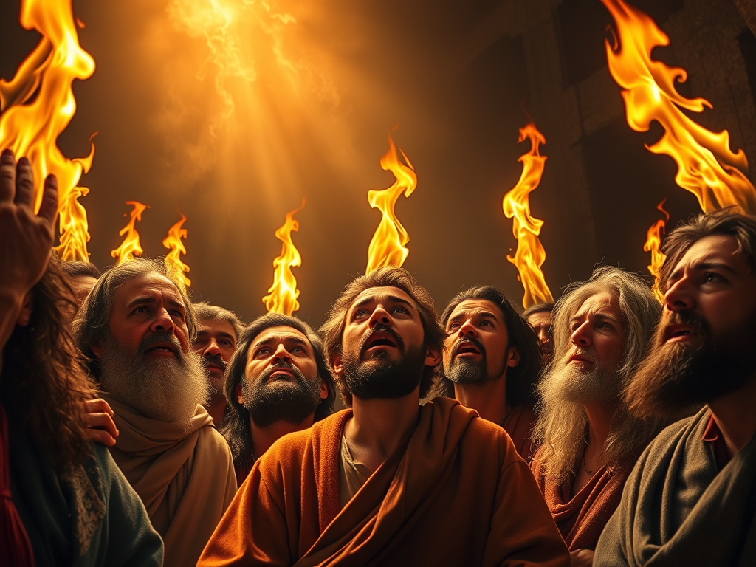
Thirdly: Holy Spirit Empowers Our Prayer Life
第三：圣灵赋予我们祷告生活能力

Slide 13
When the day of Pentecost arrived, they were all together in one place. ² And suddenly there came from heaven a sound like a mighty rushing wind, and it filled the entire house where they were sitting. ³ And divided tongues as of fire appeared to them and rested on each one of them. ⁴ And they were all filled with the Holy Spirit and began to speak in other tongues as the Spirit gave them utterance. Acts 2:1-4 esv
五 旬 节 到 了 ， 门 徒 都 聚 集 在 一 处 。² 忽 然 ， 从 天 上 有 响 声 下 来 ， 好 像 一 阵 大 风 吹 过 ， 充 满 了 他 们 所 坐 的 屋 子 ，³ 又 有 舌 头 如 火 焰 显 现 出 来 ， 分 开 落 在 他 们 各 人 头 上 。⁴ 他 们 就 都 被 圣 灵 充 满 ， 按 着 圣 灵 所 赐 的 口 才 说 起 别 国 的 话 来 。使 徒 行 傳 2:1-4

Slide 14
For if I pray in a tongue, my spirit prays, but my mind is unfruitful. 15 So what shall I do? I will pray with my spirit, but I will also pray with my understanding; I will sing with my spirit, but I will also sing with my understanding.
1 Corinthians 14:14-15 niv
14 我 若 用 方 言 祷 告 ， 是 我 的 灵 祷 告 ， 但 我 的 悟 性 没 有 果 效 。15 这 却 怎 麽 样 呢 ？ 我 要 用 灵 祷 告 ， 也 要 用 悟 性 祷 告 ； 我 要 用 灵 歌 唱 ， 也 要 用 悟 性 歌 唱 。
歌 林 多 前 書 14:14-15

Slide 15
But you, beloved, building yourselves up in your most holy faith and praying in the Holy Spirit, Jude 20 esv
亲 爱 的 弟 兄 阿 ， 你 们 却 要 在 至 圣 的 真 道 上 造 就 自 己 ， 在 圣 灵 里 祷 告 ，猶 大 書 20
The one who speaks in a tongue builds up himself, but the one who prophesies builds up the church. 1 Corinthians 14:4 esv
说 方 言 的 ， 是 造 就 自 己 ； 作 先 知 讲 道 的 ， 乃 是 造 就 教 会 。歌 林 多 前 書 14:4

Slide 16

And pray in the Spirit on all occasions with all kinds of prayers and requests. With this in mind, be alert and always keep on praying for all the Lord’s people. Ephesians 6:18 niv
靠 着 圣 灵 ， 随 时 多 方 祷 告 祈 求 ； 并 要 在 此 儆 醒 不 倦 ， 为 众 圣 徒 祈 求 ，
以 弗 所 書 6:18

Slide 17
What father among you, if his son asks for a fish, will instead of a fish give him a serpent; ¹² or if he asks for an egg, will give him a scorpion? ¹³ If you then, who are evil, know how to give good gifts to your children, how much more will the heavenly Father give the Holy Spirit to those who ask him!”
Luke 11:11-13 esv
你 们 中 间 作 父 亲 的 ， 谁 有 儿 子 求 饼 ， 反 给 他 石 头 呢 ？ 求 鱼 ， 反 拿 蛇 当 鱼 给 他 呢 ？¹² 求 鸡 蛋 ， 反 给 他 蝎 子 呢 ？¹³ 你 们 虽 然 不 好 ， 尚 且 知 道 拿 好 东 西 给 儿 女 ； 何 况 天 父 ， 岂 不 更 将 圣 灵 给 求 他 的 人 麽 ？
路 加 福 音 11:11-13

Slide 18
圣灵赋予力量

